Slide 1

CASA VIITORULUI
The House of the Future
Elaborat:Vacarciuc Nicolai
Notes:
CASA VIITORULUI
The House of the Future

Slide 2
Casa viitorului
Va fi o casa eco-bio economica
Presupune regandirea conceptelor arhitecturale
Impune folosirea unor materiale ecologice, dar mai ales, sa se promoveze noi conceptii de proiectare si exploatare a instalatiilor energetice si ergonomice ale cladirii
Notes:
Casa viitorului
Va fi o casa eco-bio economica
Presupune regandirea conceptelor arhitecturale
Impune folosirea unor materiale ecologice, dar mai ales, sa se promoveze noi conceptii de proiectare si exploatare a instalatiilor energetice si ergonomice ale cladirii

Slide 3
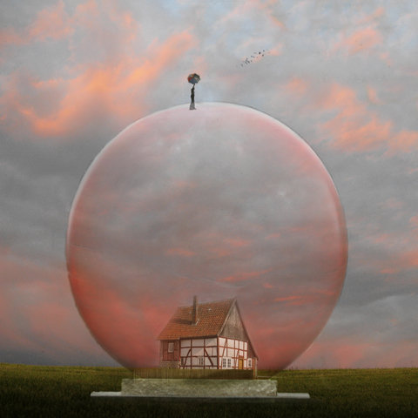
Casa viitorului
Permite:
Economia de resurse primare
Reducerea emisiilor poluante in mediul inconjurator
Mentinerea sanatatii ocupantilor
Notes:
Casa viitorului
permite: economia de resurse primare reducerea emisiilor poluante in mediul inconjurator mentinerea sanatatii ocupantilor

Slide 4

Energia alternativa:
energia solara, eoliana, hidro si energie rezultata din biomasa
se doreste ca pana in 2010, 33% din energia electrica sa fie obtinuta din surse regenerabile
în prezent 27% din energia electrica se obaine in hidrocentrale, dar doar 2,9% din ea este obtinuta în centrale mai mici de 10 MWh
energia eoliana a fost doar testata, neexistand nici o centrala functionala cu o putere de peste 4 KWh
in Romania energia solara anuala disponibila pe o suprafata orizontala de 1m² este între 900-1450 KWh
Notes:
Energia alternativa:
energia solara, eoliana, hidro si energie rezultata din biomasa
se doreste ca pana in 2010, 33% din energia electrica sa fie obtinuta din surse regenerabile
în prezent 27% din energia electrica se obaine in hidrocentrale, dar doar 2,9% din ea este obtinuta în centrale mai mici de 10 MWh
energia eoliana a fost doar testata, neexistand nici o centrala functionala cu o putere de peste 4 KWh
in Romania energia solara anuala disponibila pe o suprafata orizontala de 1m² este între 900-1450 KWh

Slide 5

Energia alternativa:
Energia folosita pentru încalzire si apa calda curenta este asigurata în totalitate de panouri termice solare, dublate de panouri fotovoltaice care genereaza si electricitate
Notes:
Energia alternativa:
Energia folosita pentru încalzire si apa calda curenta este asigurata în totalitate de panouri termice solare, dublate de panouri fotovoltaice care genereaza si electricitate

Slide 6
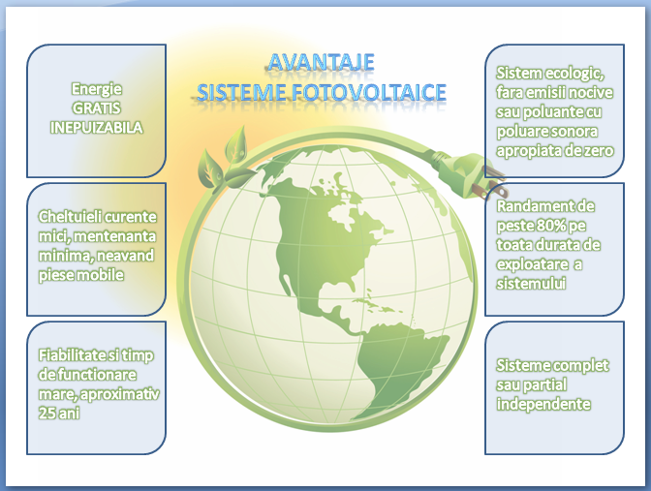
Energia alternativa:
Notes:
Energia alternativa:

Slide 7
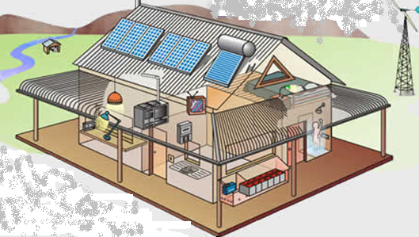
Energia alternativa:
Notes:
Energia alternativa:

Slide 8
Energia alternativa:
panou fotovoltaic 165W
turbina eoliana Whisper
regulator incarcare
acumulator 6V / 330Ah
invertor Steca 500W
pret estimativ al investitiei totale:
Pret: 825 €
Pret: 2500 €
Pret: 260 €
Pret: 398 €
Pret: 485 €
15.000 €
Notes:
Energia alternativa:
panou fotovoltaic 165W Pret: 825 €
turbina eoliana Whisper Pret: 2500 €
regulator incarcare Pret: 260 €
acumulator 6V / 330Ah Pret: 398 €
invertor Steca 500W Pret: 485 €
pret estimativ al investitiei totale: 15.000 €

Slide 9
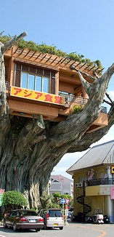
Galerie
Notes:
Galerie

